Slide 1


Slide 2
Assegnazione del progetto

Slide 3
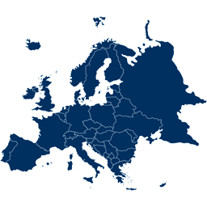

Siamo qui
Seinajoki, Finlandia
Groninga, Paesi Bassi
Alba, Italia
Cannes, Francia

Slide 4


Il programma di Module it
40 ore in totale
Attività preparatorie
Corsi di cucina in streaming
Project work
Valutazione finale
SIAMO QUI

Slide 5
Project work: : pianificare un menu tematico
Siete divisi in 4 gruppi con studenti di altri paesi.
COMPITO: Dovete pianificare un menu tematico su un determinato argomento.
4 GRUPPI = 4 MENU TEMATICI
1. MENU' DI PESCE
2. MENU VEGETARIANO
3. MENU' BBQ/CARNE
4. MENU SENZA GLUTINE

Slide 6
Gruppo 1: Menu di pesce
Moderatore:
prof. xxx
Nome | Cognome | Scuola

Slide 7
Gruppo 2: Menu vegetariano
Moderatore:
prof. xxx
Nome | Cognome | Scuola

Slide 8
Gruppo 3: Menu barbecue/carne
Moderatore:
prof. xxx
Nome | Cognome | Scuola

Slide 9
Gruppo 4: menu senza glutine
Moderatore:
prof. xxx
Nome | Cognome | Scuola

Slide 10
Project work: : pianificare un menu tematico
ATTIVITÀ:
Fate un brainstorming con i vostri compagni di classe e proponete alcune ricette tipiche del vostro Paese.
Poi, online, con i colleghi internazionali, concordate un menu comune composto da 4 ricette (dall'antipasto al dolce).
Riunire il menu in un modello
Presentare il menu tematico in classe

Slide 11
Project work: : pianificare un menu tematico
ONLINE MEETING:
Si terrà online su Microsoft Teams, 29 marzo dalle 13.30 alle 16.30 CEST (14.30 - 17.30 ora finlandese).

Slide 12
Grazie per l'attenzione e arrivederci online!

